Slide 1
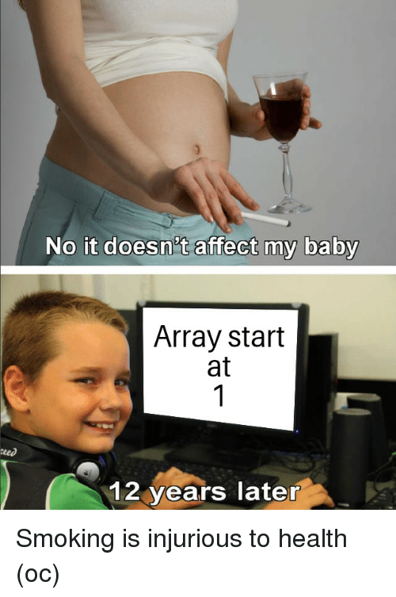
Arrays Deel 2

Slide 2
Summary
Insertion Sort
What is an insertion sort
The way to achieve the insertion sort
INSERTION SORT!
2D Arrays
Declare
Initialize
Read
Write
Fill array with random getallen
Print
Sum of Rows

Slide 3
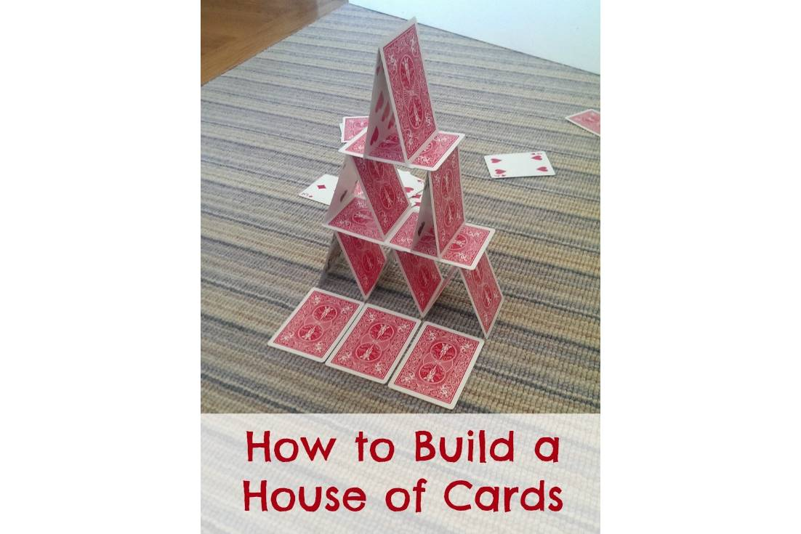

Slide 4
The way to achieve the insertion sort
1. Wat is ons probleem?
2. Ons problem begrijpen.
3. Decompositie, https://nl.wikipedia.org/wiki/Functionele_decompositie.
4. Kleine delen programmeren
5. Kleine delen samenbrengen om het geheel op te lossen.
Sorteer een Array adhv het insertion sort algortime
Hoe werkt een insertion sort
Swappen
Waarde index naar index 0 brengen
Waarde index naar index 0 brengen Wanneer het mag.
Insertion sort

Slide 5
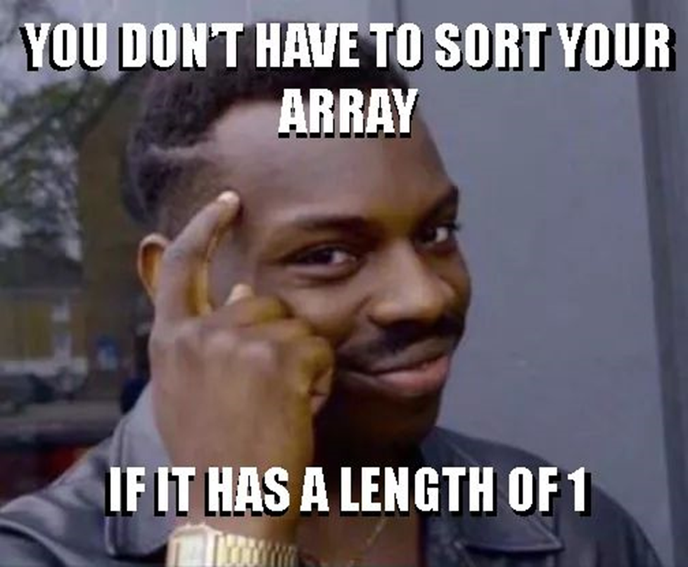

Wat is ons probleem? Sorteer een array adhv de insertion sort algoritme
7 | 1 | 6 | 5 | 2 | 8 | 3
PROCESS
1 | 2 | 3 | 5 | 6 | 7 | 8
INSERTION SORT
(Black Box)
INPUT
OUTPUT

Slide 6
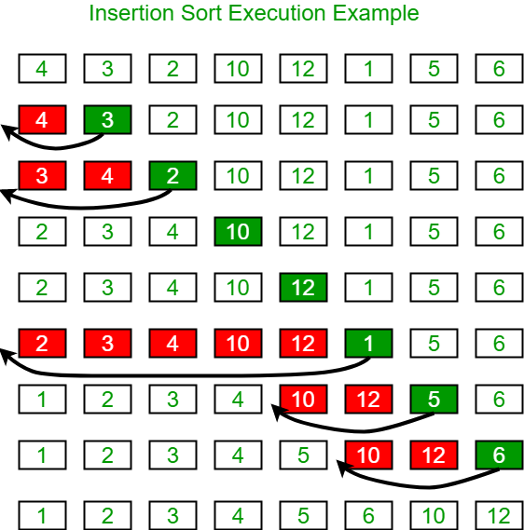
Ons problem begrijpen Hoe werkt insertion sort?
Interactive example
https://www.khanacademy.org/computing/computer-science/algorithms/insertion-sort/a/insertion-sort-pseudocode

Slide 7
INSERTION SORT (1/4, Swappen)
Maak een hard-coded array aan om te starten.
Vraag aan de gebruiker om een index in te geven tussen 0 en de lengte van de array
Swap de waardes van de ingegeven index en de index links van de ingegeven index
Zorg dat dit voor elke index in de array werkt
Ingegeven index = 3
0 | 1 | 2 | 3 | 4 | 5 | 6
7 | 1 | 6 | 5 | 2 | 8 | 3
0 | 1 | 2 | 3 | 4 | 5 | 6
7 | 1 | 5 | 6 | 2 | 8 | 3

Slide 8
INSERTION SORT (2/4, Waarde index naar index 0)
Maak een hard-coded array aan om te starten.
Vraag aan de gebruiker om een index in te geven tussen 0 en de lengte van de array
Verplaats de waarde van de ingegeven index naar index 0
Ingegeven index = 3
0 | 1 | 2 | 3 | 4 | 5 | 6
7 | 1 | 6 | 5 | 2 | 8 | 3
0 | 1 | 2 | 3 | 4 | 5 | 6
7 | 1 | 5 | 6 | 2 | 8 | 3
0 | 1 | 2 | 3 | 4 | 5 | 6
7 | 5 | 1 | 6 | 2 | 8 | 6
0 | 1 | 2 | 3 | 4 | 5 | 6
5 | 7 | 1 | 6 | 2 | 8 | 6

Slide 9
INSERTION SORT (3/4, Waarde index naar index 0, Wanneer het mag)
Ingegeven index = 4
Maak een hard-coded array aan om te starten.
Vraag aan de gebruiker om een index in te geven tussen 0 en de lengte van de array
Verplaats de waarde van de ingegeven index zo dicht mogelijk naar index 0, je mag enkel swappen wanneer de linker waarde groter is dan de rechter waarde
0 | 1 | 2 | 3 | 4 | 5 | 6
7 | 1 | 6 | 5 | 2 | 8 | 3
0 | 1 | 2 | 3 | 4 | 5 | 6
7 | 1 | 6 | 2 | 5 | 8 | 3
0 | 1 | 2 | 3 | 4 | 5 | 6
7 | 1 | 2 | 6 | 5 | 8 | 6

Slide 10
INSERTION SORT (4/4)

Slide 11


Slide 12
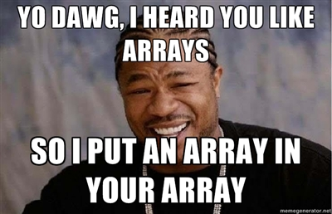
2D Arrays

Slide 13
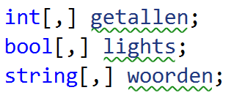

Declareren
‘,’ Is de separator tussen rij en kolom. Dit zorgt ervoor de variable een 2d array wordt.
Datatype van de elementen in de array

Slide 14
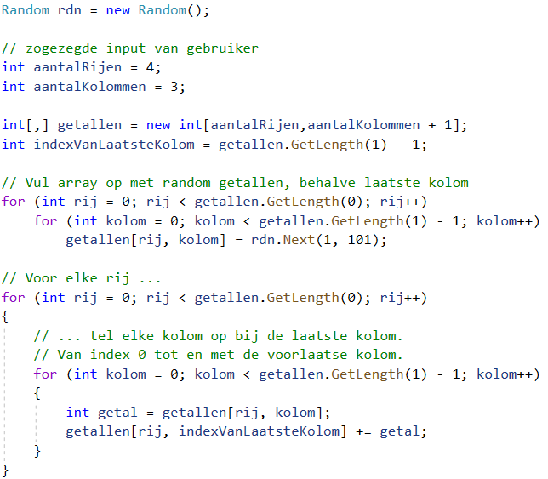
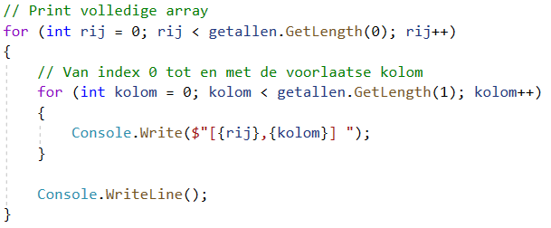

Sum of Rows
We voegen een extra kolom toe om daar de som van de rijen in te bewaren

Slide 15

Voorbeeld wanneer de gebruiker 4 rijen en 4 kolommen ingeeft.

